Slide 1

Fondamenti dell’Intelligenza Artificiale
Analisi e confronto del Vision Transformer con ResNet18 su ImageNet
Arianna Cipolla
10/06/2025
arianna.cipolla@studenti.unipr.it
01/11

Slide 2



Obiettivo
Confrontare le architetture ViT e ResNet18 in termini di prestazioni su ImageNet e valutarne la robustezza contro attacchi FGSM.
1
Attacco della rete tramite FGSM
Confronto prestazioni
ViT VS ResNet18
Spiegazione struttura reti neurali
02/11

Slide 3
Obiettivo
Confrontare le architetture ViT e ResNet18 in termini di prestazioni su ImageNet e valutarne la robustezza contro attacchi FGSM.
1
Confronto prestazioni
ViT VS ResNet18
Attacco della rete tramite FGSM
Spiegazione struttura reti neurali

Slide 4
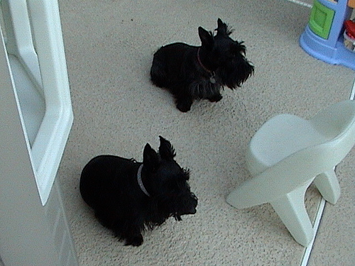

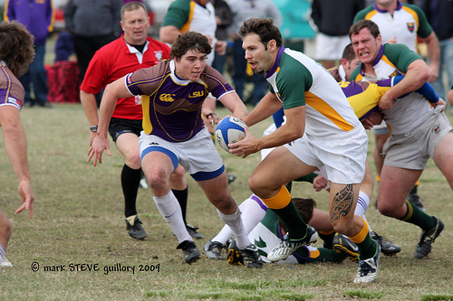
Dataset utilizzato
ImmageNet mini con subset divisi in:
Training set da 10, 50, 100, 150 e 200 cartelle con al suo interno circa 20 immagini
Validation set composto nello stesso modo del Training set
Arianna Cipolla
03/11

Slide 5
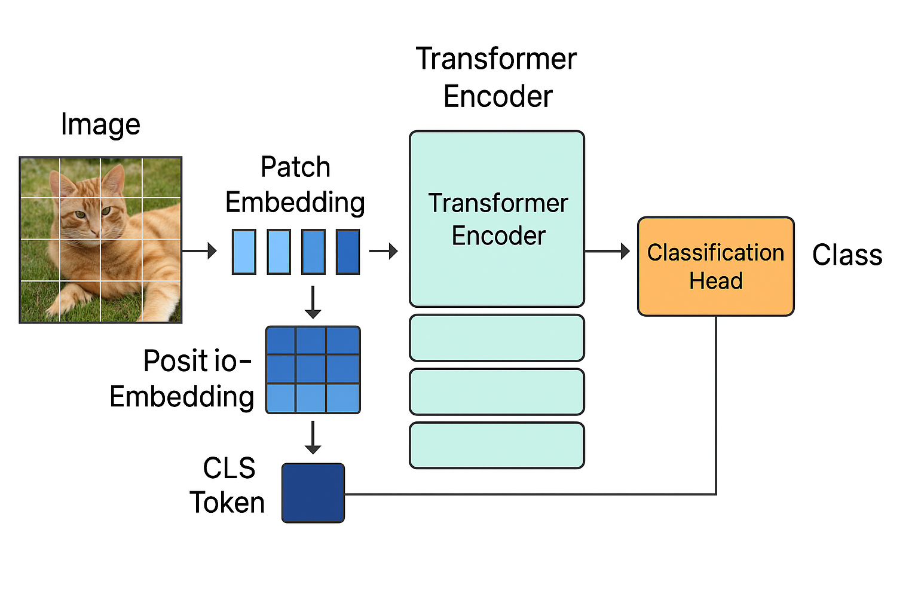
Architettura delle reti
Vision Trasformer
Arianna Cipolla
04/11
Notes:
L’immagine viene suddivisa in patch e ogni patch viene linearizzato in un vettore di embedding tramite una proiezione lineare
Si aggiunge un embedding di posizione a ciascun patch per conservare l’informazione spaziale
Una serie di strati basati su self-attention e MLP processano i patch, catturando relazioni a lungo raggio tra le diverse regioni dell’immagine
Viene aggiunto un token speciale che aggrega le informazioni globali e viene usato per la classificazione finale
SELF-ATTENTION: calcolo un valore di attenzione ad esempio tra il patch i e il patch j e questo punteggio mi stabilisce quanto le info. catturate nel patch j siano rilevanti per capire cosa sta succedendo nel patch i, successivamente normalizzo i valori e faccio la somma pesata per calcolare la nuova rappresentazione del patch i
MULTI-HEAD è di avere più teste d’attenzione che calcolano contemporaneamente pesi di attenzione diversi per catturare diverse prospettive sulle relazioni tra i patch

Slide 6
Architettura delle reti
Vision Trasformer - implementazione
Ho utilizzato la libreria timm che fornisce modelli pre-addestrati su ImageNet
  Scegliendo la variante che lavora con immagini 224x224 pixel e suddivise in patch da 16x16 pixel
Sostituisco la testa finale con un layer fully connected di dimensione pari al numero di classi da classificare
Congelo i pesi di tutti gli strati tranne quelli della testa che l’ho allenata con l’ottimizzazione Adam
Arianna Cipolla
05/11
Notes:
L’ottimizzatore Adam è un algoritmo di ottimizzazione, adattamento dei tassi di apprendimento per ciascun parametro basato su stime dei momenti del gradiente (media e varianza).

Slide 7
Architettura delle reti
ResNet18
Un tipo di rete neurale convoluzionale composta da 18 layers che ha la proprietà di utilizzare i blocchi residui:
  Invece di passare solo attraverso i filtri convoluzionali, ogni blocco somma l’input iniziale al risultato dell’elaborazione, risolvendo il problema del vanishing gradient
Implementazione:
Come nella ViT la testa è un layer fully connected che viene adattato al numero di classi che sto elaborando e congelo i pesi della parte precedente della rete
Arianna Cipolla
06/11
Notes:
Skip connection: viene sommato direttamente l’input all’output del blocco, questo significa che il gradiente può “fluire” più facilmente verso i primi layer. Quello che succede è che avrò F(x) + x dove F(x) è la trasformazione non lineare e x è l’input quando vado a calcolare la derivata di questa cosa nel backpropagation avrò che x diventa una costante pari a 1 e quindi il gradiente fluirà direttamente verso i primi layer senza diventare mai troppo piccolo o addirittura nullo

Slide 8
Confronto risultati
Classi | ViT accuracy | ResNet18 Accuracy
10 | 95.35% | 51.16%
50 | 91.67% | 69.61%
100 | 91.44% | 74.82%
150 | 92.47% | 72.41%
200 | 91.12% | 70.12%
Arianna Cipolla
07/11

Slide 9
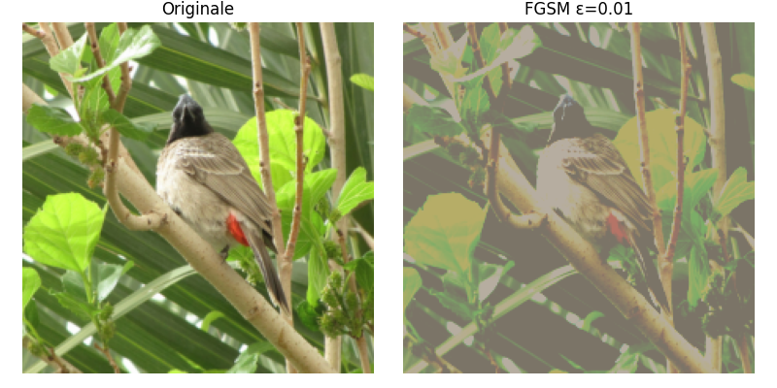
Attacco delle reti con FGSM
Applico piccole perturbazioni di diversa potenza alle immagini per vedere se i modelli sono robusti
Arianna Cipolla
08/11
Notes:
Fast Gradient Sign Method: l’idea è quella di generare un’immagine perturbata aggiungendo un rumore che segue la direzione del gradiente della funzione di perdita rispetto all’input

Slide 10
FGSM - risultati
Classi | Epsilon | ViT accuracy | ResNet18 Accuracy
10 | 0,01 | 88.37% | 25.58%
 | 0,05 | 69.77% | 23.26%
 | 0,1 | 60.47% | 23.26%
50 | 0,01 | 85.29% | 27.94%
 | 0,05 | 70.10% | 18.14%
 | 0,1 | 57.84% | 16.18%
100 | 0,01 | 85.82% | 29.34%
 | 0,05 | 73.11% | 15.65%
 | 0,1 | 61.86% | 11.74%
Classi | Epsilon | ViT accuracy | ResNet18 Accuracy
150 | 0,01 | 83.44% | 22.24%
 | 0,05 | 69.23% | 14.05%
 | 0,1 | 59.20% | 9.20%
200 | 0,01 | 84.39% | 21.80%
 | 0,05 | 70.39% | 13.86%
 | 0,1 | 60.30% | 10.36%
Arianna Cipolla
09/11

Slide 11
Conclusioni
Vision Transformer
ResNet18
Prestazioni migliori su dataset grandi
Ha una visione più globale dell’immagine quindi si difende meglio verso attacchi FGSM
Più robusto su dataset piccoli
Dipende dalle caratteristiche locali dei pixel, quindi più sensibile ad attacchi FGSM
Arianna Cipolla
10/11

Slide 12
Bibliografia
An Image is Worth 16x16 Words: Transformers for Image Recognition at Scale
ResNet18
Adversarial Example Generation
Pytorch Image Models (timm)
Arianna Cipolla
11/11
Notes:
Reti neurali ricorrenti: prendono in input dati che hanno dipendenza temporale e deve capire quello che è successo prima per capire il presente, c’è un ciclo che èermette di passare informazioni da un passo di tempo al successivo (language model)
Z_k = f(x(k), Z_k-1)
Entropia: h(phi) sommatoria i = 0,n phi(xi)log_2(1/phi(xi))
Cross entropy quando non conosco la distribuzione dei dati, ma la voglio stimare psi al posto del argomento di logaritmo
Reti generative: modelli che imparano a generare nuovi dati simili a quelli di un dataset di addestramento (x encoder z decoder y.
È fondamentale che la funzione sia differenziabile g(Epsilon, Theta_g) (var latenti, paramentri).
La rete genera una distribuzione di output Y circa D(Theta_g)
Corrispondenza delle aree l’area sotto la curva R è uguale all’area sotto la curva target fino ad un punto b (base del metodo di inversione) dove calcolo l’integrale comulativo della distribuzione target (Box Muller con Gaussiana)

